Slide 1
مراجعة وحدة
التعابير و الأنماط
ابدأ
Notes:
يوزع هذا العرض مجانًا
تصميم:
البوربوينت الإسلامي
https://www.youtube.com/c/IslamicPowerPoint

Slide 2
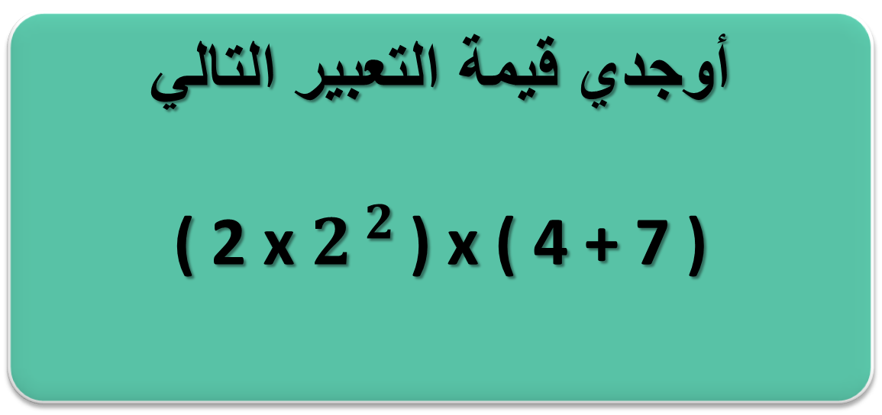
أحسنت إجابة صحيحة!
أوجدي قيمة التعبير التالي
( 2 x $2^{ 2 }$) x ( 4 + 7 )
السؤال
التالي
54
39
99
88
نعتذر الإجابة خطأ!
Notes:
يوزع هذا العرض مجانًا
تصميم:
البوربوينت الإسلامي
https://www.youtube.com/c/IslamicPowerPoint

Slide 3
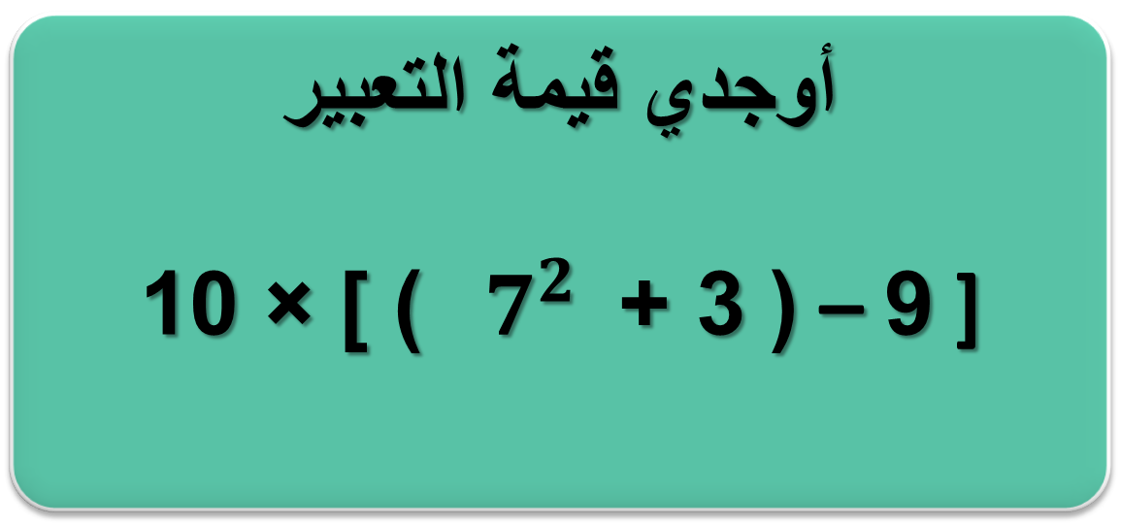
أحسنت إجابة صحيحة!
أوجدي قيمة التعبير
[ 9 – ( 3 + ${ 7}^{2 }$) ] × 10
السؤال
التالي
430
80
120
65
نعتذر الإجابة خطأ!
Notes:
يوزع هذا العرض مجانًا
تصميم:
البوربوينت الإسلامي
https://www.youtube.com/c/IslamicPowerPoint

Slide 4
أحسنت إجابة صحيحة!
أوجدي قيمة التعبير التالي
( 7 – 17 ) + ( 3 ÷ 21 )
السؤال
التالي
70
17
6
7
نعتذر الإجابة خطأ!
Notes:
يوزع هذا العرض مجانًا
تصميم:
البوربوينت الإسلامي
https://www.youtube.com/c/IslamicPowerPoint

Slide 5
أحسنت إجابة صحيحة!
أوجدي قيمة التعبير
{ [ ( 66 ÷ 11 ) + 3 ] x 2 }
السؤال
التالي
20
6
34
18
نعتذر الإجابة خطأ!
Notes:
يوزع هذا العرض مجانًا
تصميم:
البوربوينت الإسلامي
https://www.youtube.com/c/IslamicPowerPoint

Slide 6
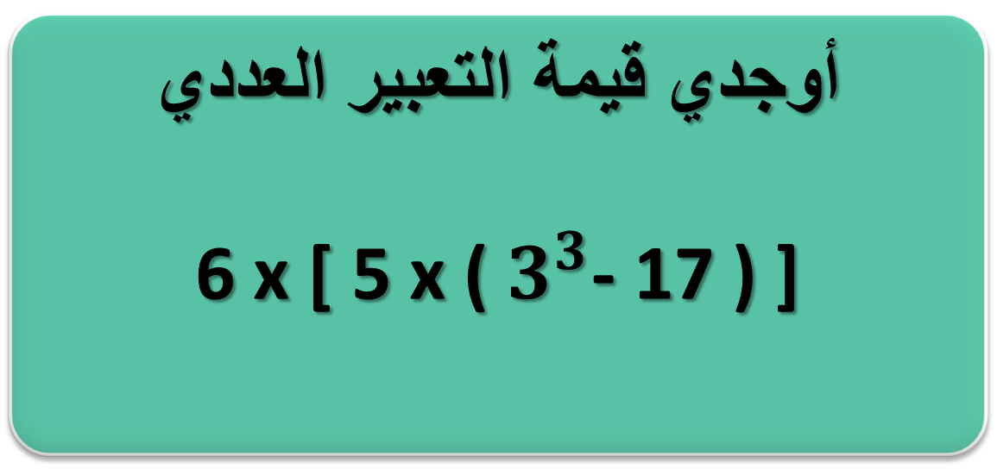
أحسنت إجابة صحيحة!
أوجدي قيمة التعبير العددي
6 x [ 5 x ( $3^{3}$- 17 ) ]
السؤال
التالي
400
240
300
356
نعتذر الإجابة خطأ!
Notes:
يوزع هذا العرض مجانًا
تصميم:
البوربوينت الإسلامي
https://www.youtube.com/c/IslamicPowerPoint

Slide 7
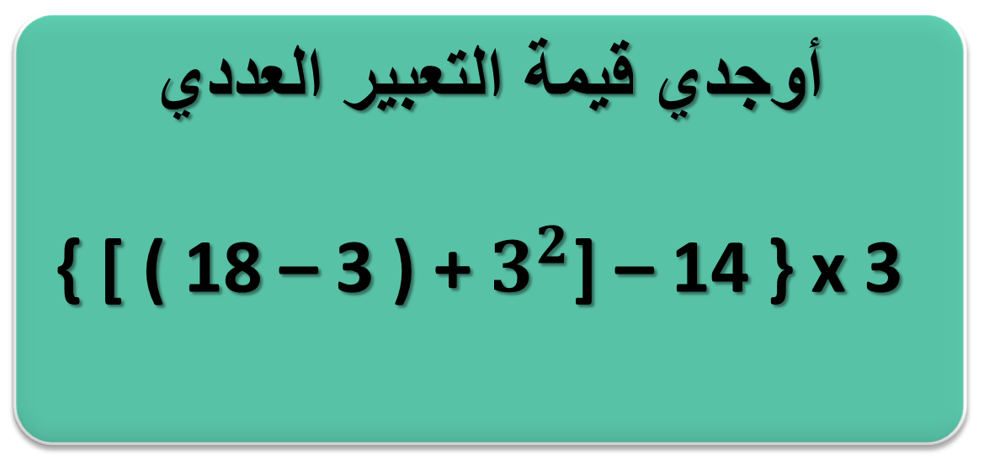
أحسنت إجابة صحيحة!
أوجدي قيمة التعبير العددي
{ [ ( 18 – 3 ) + $3^{2}$] – 14 } x 3
السؤال
التالي
30
76
21
33
نعتذر الإجابة خطأ!
Notes:
يوزع هذا العرض مجانًا
تصميم:
البوربوينت الإسلامي
https://www.youtube.com/c/IslamicPowerPoint

Slide 8
أحسنت إجابة صحيحة!
اكتبي العبارة التالية على شكل تعبير عددي
اقسمي 18 على 3 ثم اجمعي مع 9
السؤال
التالي
9 + 3 ÷ 18
18 x 3 + 9
(18÷ 3) + 9
18+9 ÷ 3
نعتذر الإجابة خطأ!
Notes:
يوزع هذا العرض مجانًا
تصميم:
البوربوينت الإسلامي
https://www.youtube.com/c/IslamicPowerPoint

Slide 9
أحسنت إجابة صحيحة!
اكتبي العبارة التالية بصورة تعبير عددي
اطرحي 5 من 13 ثم اجمعي مع ناتج ضرب 3 في 7
السؤال
التالي
(5 – 13 ) + ( 7 x 3 )
(13 – 5 ) + ( 7 x 3 )
(13 – 7 ) + ( 5 x 3 )
(7 – 3 ) + ( 13 x 5 )
نعتذر الإجابة خطأ!
Notes:
يوزع هذا العرض مجانًا
تصميم:
البوربوينت الإسلامي
https://www.youtube.com/c/IslamicPowerPoint

Slide 10
أحسنت إجابة صحيحة!
قارني بين التعبيرين
التعبير 1 التعبير 2
2 × 12 2 × ( 2 × 12 )
السؤال
التالي
التعبير 1 ضعف التعبير 2
التعبير 2 نصف التعبير 1
التعبير 1 نصف التعبير 2
التعبير 2 ضعف التعبير 1
نعتذر الإجابة خطأ!
Notes:
يوزع هذا العرض مجانًا
تصميم:
البوربوينت الإسلامي
https://www.youtube.com/c/IslamicPowerPoint

Slide 11
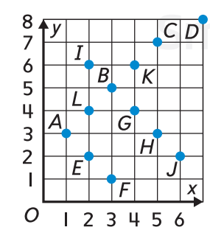
أحسنت إجابة صحيحة!
حددي موقع الحرف A
السؤال
التالي
( 3 , 1 )
( 1 , 3 )
خطأ
( 1 , 5 )
نعتذر الإجابة خطأ!
Notes:
يوزع هذا العرض مجانًا
تصميم:
البوربوينت الإسلامي
https://www.youtube.com/c/IslamicPowerPoint

Slide 12
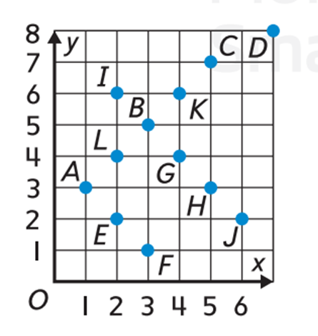
أحسنت إجابة صحيحة!
حددي موقع الحرف B
السؤال
التالي
( 3 , 5 )
( 5 , 3 )
( 3 , 6 )
( 6 , 3 )
نعتذر الإجابة خطأ!
Notes:
يوزع هذا العرض مجانًا
تصميم:
البوربوينت الإسلامي
https://www.youtube.com/c/IslamicPowerPoint

Slide 13
أحسنت إجابة صحيحة!
حددي موقع الحرف C
السؤال
التالي
( 7 , 5 )
( 5 , 3 )
( 5 , 0 )
( 5 , 7 )
نعتذر الإجابة خطأ!
Notes:
يوزع هذا العرض مجانًا
تصميم:
البوربوينت الإسلامي
https://www.youtube.com/c/IslamicPowerPoint

Slide 14
أحسنت إجابة صحيحة!
حددي موقع
و اسم النقطة ( 3 , 5 )
السؤال
التالي
C
K
H
A
نعتذر الإجابة خطأ!
Notes:
يوزع هذا العرض مجانًا
تصميم:
البوربوينت الإسلامي
https://www.youtube.com/c/IslamicPowerPoint

Slide 15
أحسنت إجابة صحيحة!
حددي موقع
و اسم النقطة ( 6 , 4 )
السؤال
التالي
K
M
E
F
نعتذر الإجابة خطأ!
Notes:
يوزع هذا العرض مجانًا
تصميم:
البوربوينت الإسلامي
https://www.youtube.com/c/IslamicPowerPoint

Slide 16
أحسنت إجابة صحيحة!
حددي موقع
و اسم النقطة ( 4 , 4 )
السؤال
التالي
D
J
G
K
نعتذر الإجابة خطأ!
Notes:
يوزع هذا العرض مجانًا
تصميم:
البوربوينت الإسلامي
https://www.youtube.com/c/IslamicPowerPoint

Slide 17
أحسنت إجابة صحيحة!
تشمل واجهة عرض في أحد المتاجر
على 6 أرفف يحمل كل منها 12 وعاء ، إذا كان قد تم
وضع 39 وعاء حتى الآن ، فكم عدد الأوعية المتبقية
ليتم وضعها ؟
السؤال
التالي
22
40
35
33
نعتذر الإجابة خطأ!
Notes:
يوزع هذا العرض مجانًا
تصميم:
البوربوينت الإسلامي
https://www.youtube.com/c/IslamicPowerPoint

Slide 18
أحسنت إجابة صحيحة!
قام فهد بالسباحة دورتين كل صباح لمدة سبعة أيام ، و إلى جانب الدورتين الصباحيتين من السباحة سبح ثلاث دورات مع رفاقه يومي الثلاثاء و الخميس ، اكتبي التعبير العددي الذي يبين اجمالي عدد الدورات التي سبحها خلال الأسبوع .
السؤال
التالي
7 x 3 + 2 x 2
2 x 7 + 3 x 2
7 + 3 + 2 + 2
7 x 3 – 3 x 2
نعتذر الإجابة خطأ!
Notes:
يوزع هذا العرض مجانًا
تصميم:
البوربوينت الإسلامي
https://www.youtube.com/c/IslamicPowerPoint

Slide 19
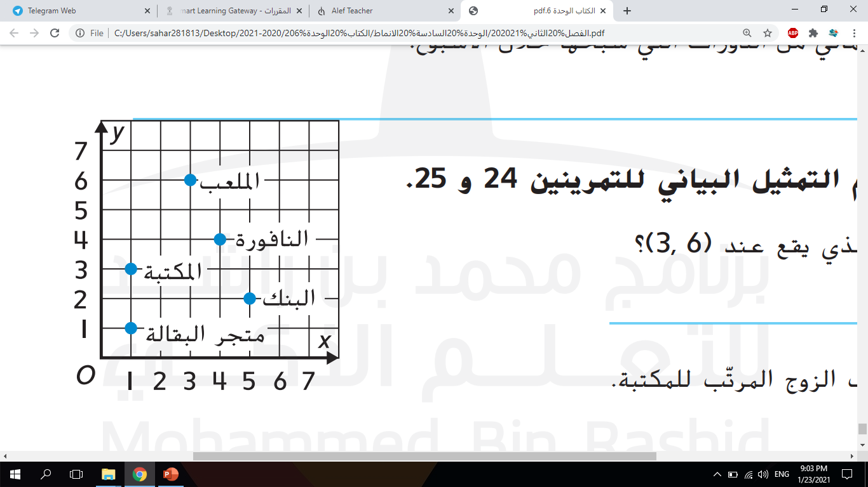
أحسنت إجابة صحيحة!
ما الذي يقع عند النقطة ( 6 , 3 )
السؤال
التالي
الملعب
النافورة
البنك
المكتبة
نعتذر الإجابة خطأ!
Notes:
يوزع هذا العرض مجانًا
تصميم:
البوربوينت الإسلامي
https://www.youtube.com/c/IslamicPowerPoint

Slide 20
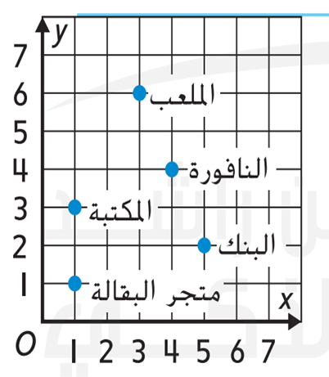
أحسنت إجابة صحيحة!
اكتبي الزوج المرتب للمكتبة
السؤال
التالي
( 0 , 1 )
( 1 , 1 )
( 3 , 1 )
( 1 , 3 )
نعتذر الإجابة خطأ!
Notes:
يوزع هذا العرض مجانًا
تصميم:
البوربوينت الإسلامي
https://www.youtube.com/c/IslamicPowerPoint

Slide 21
أحسنت إجابة صحيحة!
إذا تم تحريك الإحداثي الرأسي y لمتجر البقالة إلى
الأعلى بمقدار 4 وحدات ، فما الزوج المرتب الجديد
لمتجر البقالة ؟
السؤال
التالي
( 1 , 5 )
( 5 , 1 )
( 3 ، 1 )
( 1 , 1 )
نعتذر الإجابة خطأ!
Notes:
يوزع هذا العرض مجانًا
تصميم:
البوربوينت الإسلامي
https://www.youtube.com/c/IslamicPowerPoint

Slide 22

أحسنت..
لقد أنهيت المسابقة بنجاح!
خروج
Notes:
يوزع هذا العرض مجانًا
تصميم:
مدونة البوربوينت الإسلامي: islamic-powerpoint.blogspot.com
قناتنا على يوتيوب: https://www.youtube.com/c/IslamicPowerPoint

